Slide 1

Veevoeding
Lesstof blok 1 tweede gedeelte
Sijbren Mulder

Slide 2
Energie
Waar gebruikt de koe energie voor
Bewegen
Groeien
Kalf
Melk

Slide 3
Energiewaarde Rundvee
VEM
Voeder Eenheid Melk

Slide 4
VEM Behoefte
Onderhoud
Groei
Melkproductie
  Vet%
  Eiwit %

Slide 5
Eenvoudige tabel
Tabellenboek veevoeding 2012
Tabel 1.2

Slide 6
VEM behoefte
Koe, 650 kg
20 kg melk
Vet%: 4%
Eiwit: 3,32%
14420 VEM per dag

Slide 7
VEM behoefte
Kg melk | vet | eiwit | VEM
25 | 4,50 | 3,60
40 | 3,75 | 3,18
46 | 4,00 | 3,32
22 | 5,00 | 3,88
34 | 4,25 | 3,45
5 | 5,00 | 3,88
10 | 4,75 | 3,75
50 | 3,50 | 3,03
18 | 4,50 | 3,60

Slide 8
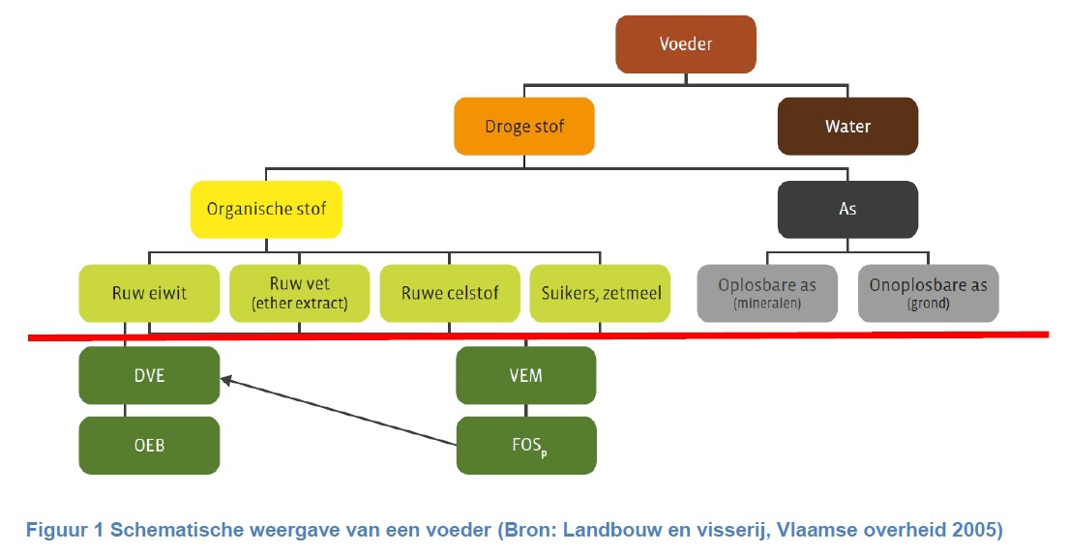
Voedermiddelen

Slide 9
VEM Behoefte
Onderhoud
Groei
Melkproductie
  Vet%
  Eiwit %

Slide 10
Eenvoudige tabel
Tabellenboek veevoeding 2012
Tabel 1.2

Slide 11
VEM behoefte
Koe, 650 kg
20 kg melk
Vet%: 4%
Eiwit: 3,32%
14420 VEM per dag

Slide 12
VEM behoefte
Kg melk | vet | eiwit | VEM
25 | 4,50 | 3,60 | 16675
40 | 3,75 | 3,18 | 23350
46 | 4,00 | 3,32 | 27110
22 | 5,00 | 3,88 | 16920
34 | 4,25 | 3,45 | 21750
5 | 5,00 | 3,88 | 7880
10 | 4,75 | 3,75 | 10310
50 | 3,50 | 3,03 | 27230
18 | 4,50 | 3,60 | 14110

Slide 13
VEM in het voer (altijd per kg ds)
Energie in het voer
Vet
Koolhydraten
  Suikers
  Pectines
  Hemicellulose
  Cellulose
Eiwitten

Slide 14
Plaats ze op volgorde van hoogte VEM/kg ds
Soort | plek
Graskuil juni 3000 kg ds
Snijmaiskuil ds 280-320 g/kg
Grashooi matig
Bietenperspulp
Aardappelpersvezels (nederland)
Bierbostel (traditioneel proces) 22% ds
Maisvoermeel
Tarwe
Tarwestro

Slide 15
Plaats ze op volgorde van hoogte VEM/kg ds
Soort | plek
Graskuil juni 3000 kg ds | 7
Snijmaiskuil ds 280-320 g/kg | 6
Grashooi matig | 8
Bietenperspulp | 3
Aardappelpersvezels (nederland) | 4
Bierbostel (traditioneel proces) 22% ds | 5
Maisvoermeel | 1
Tarwe | 2
Tarwestro | 9

Slide 16
Waar vinden we die informatie
Tabellenboek veevoeding 2012
Tabel 8,2: Mengvoergrondstoffen (blz 74)
Tabel 8,4: Vochtrijke krachtvoeders (blz 90)
Tabel 8,6: Ruwvoeders (blz 98)
8,3 en 8,5 streep er door voor melkvee

Slide 17
PAS OP
Waarden mengvoergrondstoffen staat in
Kg product
Omrekenen waarde*1000/ds

Slide 18
Voorbeeld
Raapzaad
VEM per kg product: 1872
Ds per kg product: 923
Vem per kg ds: 2028
Per kg ds is altijd hoger dan per kg product (in water zit geen VEM)

Slide 19
Wat is de VEM per kg ds
Soort | VEM/kg ds
Maisvoermeel
Tarwe
Bietenperspulp
Aardappelpersvezels (nederland)
Bierbostel (traditioneel proces) 22% ds
Snijmaiskuil ds 280-320 g/kg
Graskuil juni 3000 kg ds
Grashooi matig
Tarwestro

Slide 20
Wat is de VEM per kg ds
Soort | plek
Maisvoermeel | 1229
Tarwe | 1183
Bietenperspulp | 1062
Aardappelpersvezels (nederland) | 1028
Bierbostel (traditioneel proces) 22% ds | 947
Snijmaiskuil ds 280-320 g/kg | 921
Graskuil juni 3000 kg ds | 884
Grashooi matig | 747
Tarwestro | 418

Slide 21
Voedermiddelen

Slide 22
Wat doet de koe met eiwit
Onderhoud
Groei
Melk geven

Slide 23
Film
https://www.youtube.com/watch?feature=player_embedded&v=X2lT2UYw28I

Slide 24
Eiwit heeft 3 begrippen
Ruw eiwit: wordt bepaald door onderzoek voedermiddel
DVE:
OEB

Slide 25
DVE
DVE: Darm Verteerbaar Eiwit
Eiwit wat in de darm verteerd (opgenomen) wordt
Bestaat uit:
  Bestendig eiwit uit het voer (passeert de pens zonder aangetast te worden)
    Meer melk
  Microbieel eiwit (bacteriën uit de pens)
    Meer eiwit in de melk

Slide 26
Bestendig eiwit
Hoe komt er veel bestendig eiwit in het voer
Oorsprong van het voer
  Is het snel of langzaam opgegroeid
  Weersomstandigheden
Bewerken van voer
  Coaten van voer (Dan kunnen de pensbacteriën er niets meer mee)
  Bestendige Soya

Slide 27
Microbieel eiwit
Afhankelijk van de werking van de pens
  Hoe gezond is de pens
    Voldoende prik
    Goede PH
    Veel bacteriën
  Krijgen de bacteriën voldoende energie (onbestendige energie)
  Krijgen de bacteriën voldoende eiwit (onbestendig eiwit)

Slide 28
DVE behoefte
Kg melk | vet | eiwit | DVE
25 | 4,50 | 3,60
40 | 3,75 | 3,18
46 | 4,00 | 3,32
22 | 5,00 | 3,88
34 | 4,25 | 3,45
5 | 5,00 | 3,88
10 | 4,75 | 3,75
50 | 3,50 | 3,03
18 | 4,50 | 3,60

Slide 29
Vragenlijst boek voersignalen

Slide 30

OEB (Onbestendige eiwit balans)
Onbestendige energie
Onbestendig eiwit

Slide 31
Onbestendige eiwit balans
Verlies van onbestendig eiwit
Hoog UREUM
+ OEB
- OEB
OEB = 0

Slide 32
OEB behoefte
Te weinig:
Te veel

Slide 33
OEB behoefte
Te weinig:
  Verlies van onbestendige energie
  Sterke verlaging van productie
Te veel
  N verlies
  Hoog ureum
  Ongezonde koeien
  Kostprijs van het rantsoen

Slide 34
Onbestendige eiwit balans
Te lage productie
Verlies van onbestendig eiwit
Hoog UREUM
+ OEB
- OEB
OEB = 0

Slide 35
Norm voor OEB
Is sterk afhankelijk van rantsoen
  Verdeling van het eiwit
Richtlijn
200 - 400

Slide 36
Wat is de DVE per kg ds
Soort | DVE/kg ds
Maisvoermeel
Tarwe
Bietenperspulp
Aardappelpersvezels (nederland)
Bierbostel (traditioneel proces) 22% ds
Snijmaiskuil ds 280-320 g/kg
Graskuil juni 3000 kg ds
Grashooi matig
Tarwestro

Slide 37
Voedermiddelen

Slide 38
Vet
Op papier heeeeel veel energie (VEM)
Maar in de praktijk

Slide 39
Wat doet de koe met Vet
Heel weinig
De pens kan niets met vet (werkt zelfs negatief
De lebmaag en darm
  Nog wel iets functioneel

Slide 40
Mineralen en vitamines

Slide 41
Hoe kun je vitamines en mineralen voeren?

Slide 42
Hoe kun je vitamines en mineralen voeren?
Ruwvoer
Krachtvoer
  Standaard
  Extra mineralen brok
Los over het voer
Water
Overig
  Liksteen
  Mineralen bolus

Slide 43
Ruwvoer
Samenstelling is heel er wisselend
Afhankelijk van ?

Slide 44
Ruwvoer
Samenstelling is heel er wisselend
Afhankelijk van ?
  Grondsoort
  Bemestingsnivo mineralen
  Kg ds opbrengst
Alleen ruwvoer is niet voldoende!

Slide 45
Mineralen voeren met krachtvoer
Basis krachtvoer
Voordelen
Nadelen

Slide 46
Mineralen voeren met krachtvoer
Basis krachtvoer
Voordelen
  Alle koeien krijgen mineralen
  De hoog productieven krijgen het meest en hebben het meest nodig
  Gemakkelijk te voeren
Nadelen
  Relatief een hoge prijs
  Alle koeien krijgen dezelfde mineralen

Slide 47
Speciaal krachtvoer
Voordelen
Nadelen

Slide 48
Speciaal krachtvoer
Voordelen
  Bepaalde koeien krijgen bepaalde mineralen (maatwerk)
  Controle of de koeien het ook krijgen
  Soms slechte smaak van de brok
Nadelen
  Erg dure manier van voeren

Slide 49
Mineralen los over het voer
Voordelen
Nadelen

Slide 50
Mineralen los over het voer
Voordelen
  Goedkoper dan krachtvoermineralen
  Iedere groep koeien kun je voeren met speciale mineralen
Nadelen
  Je moet het wel iedere dag doen
  Je weet niet welke koe mineralen op neemt
  Kan door het voer heen vallen en met restvoer weer afgevoerd worden

Slide 51
Water
Voordelen
Nadelen

Slide 52
Water
Voordelen
  Iedere koe krijgt mineralen
  Geen arbeid (dus ze worden ook gevoerd)
  Hele goede kwaliteit van mineralen (farmaceutisch)
  Nadelen
    De laag productieve koeien krijgen te veel (of hoog productieve te weinig)
    Kan de smaak van water beïnvloeden
    Investeren in installatie
    Hele dure mineralen

Slide 53
Overig
Liksteen
Bolussen

Slide 54
Rantsoen berekenen
Stappen
Eerst bereken je de behoefte van de koe
Dan schat je de ds opname in
Dan bepaal je het rantsoen
  Eerste het ruwvoer
  Dan het krachtvoer
Dan bereken je de ds opname en pas je het rantsoen mogelijk aan

Slide 55
Rantsoen berekening
Uitgangspunten koe:
Koe nummer: 1
Lichaamsgewicht (LG): 650 kg
Productie: 36 kg melk
Vet%: 4,25
Eiwit%: 3,45
Wat is zijn behoefte: --------- VEM
---------- DVE

Slide 56
Rantsoen berekening
Uitgangspunten koe:
Koe nummer: 1
Lichaamsgewicht (LG): 650 kg
Productie: 36 kg melk
Vet%: 4,25
Eiwit%: 3,45
Wat is zijn behoefte: 22770 VEM
2150 DVE
300 OEB (geef ik jullie)

Slide 57
Koe
Opname koe 22 kg ds
Eerst inschatten, later berekenen

Slide 58
Voersoorten
Graskuil mei 3500 kg ds 10 kg ds
Snijmaiskuil 280 – 320 3 kg ds
A brok variabel
Soyaschroot hp RC <45 RE 480 variabel

Slide 59
Voersoorten
Graskuil mei 3500 kg ds VEM DVE OEB
Snijmaiskuil 280 – 320
A brok
Soyaschroot hp RC <45 RE 480

Slide 60
Rantsoen berekenen
Stappen
Eerst bereken je de behoefte van de koe
Dan schat je de ds opname in
Dan bepaal je het rantsoen
  Eerste het ruwvoer
  Dan het krachtvoer
Dan bereken je de ds opname en pas je het rantsoen mogelijk aan

Slide 61
Rantsoen berekening
Uitgangspunten koe:
Koe nummer: 1
Lichaamsgewicht (LG): 650 kg
Productie: 36 kg melk
Vet%: 4,25
Eiwit%: 3,45
Wat is zijn behoefte: --------- VEM
---------- DVE

Slide 62
Rantsoen berekening
Uitgangspunten koe:
Koe nummer: 1
Lichaamsgewicht (LG): 650 kg
Productie: 36 kg melk
Vet%: 4,25
Eiwit%: 3,45
Wat is zijn behoefte: 22770 VEM
2150 DVE
300 OEB (geef ik jullie)

Slide 63
Koe
Opname koe 22 kg ds
Eerst inschatten, later berekenen

Slide 64
Voersoorten
Graskuil mei 3500 kg ds 10 kg ds
Snijmaiskuil 280 – 320 3 kg ds
A brok variabel
Soyaschroot hp RC <45 RE 480 variabel

Slide 65
Voersoorten
Graskuil mei 3500 kg ds VEM DVE OEB
Snijmaiskuil 280 – 320
A brok
Soyaschroot hp RC <45 <RE 480

Slide 67

Passen de laatste
stukjes wel?

Slide 68
Excel afmaken

Slide 69
Nu jullie zelf
Reken zo dicht mogelijk naar de behoefte
Gebruik bestand: “rantsoen eenvoudig 2 nog niet klaar” van n@tschool

Slide 70
Nu jullie zelf
Uitgangspunten:
Koe: gewicht 650 kg
38 kg melk
  4,50 vet
  3,60 eiwit
  400 OEB
Totale ds opname: 23 kg ds
Totale ruwvoeropname: 12,5 kg ds
  Rantsoenmiddelen:
    Graskuil juni, 3000 kg ds
    Snijmaiskuil , DS > 320 g/kg
    Tarwe: max 2 kg ds
    Sojaschroot HP, RC<45 g/kg, RE<480 g/kg
    Productiebrok: 980 VEM, 110 DVE, 25 OEB per kg product

